Slide 1
PROYECTO MODELO DE MACHINE LEARNING
PREDICCIÓN DE SUSCRIPCIÓN A UN DÉPOSITO A PLAZO
Un modelo para decidir a qué clientes llamar primero
Datos: campaña real de marketing bancario · 45.211 clientes
Notes:
Presentamos el resultado del encargo: un modelo para que el banco decida a qué clientes llamar primero en su campaña de depósitos. Empiezo yo con la oportunidad de negocio y los hallazgos; luego el equipo detalla el procesado y el modelado.

Slide 2
POR QUÉ LE IMPORTA AL BANCO
¿Por qué le interesa al banco que la gente contrate?
Los depósitos le dan al banco financiación estable y barata para su negocio de prestar dinero.
➜
➜
1
2
3
El cliente contrata
El banco capta financiación
Lo presta a mayor interés
Deja su dinero un tiempo a cambio de intereses.
Dinero estable y previsible que puede planificar.
Presta ese dinero más caro y gana la diferencia (el margen).
Por eso importa el modelo: captar por teléfono es caro (solo ~12 de cada 100 contratan). Priorizar a quién llamar capta lo mismo con menos llamadas, y hace más eficiente la financiación que sostiene el negocio del banco.
Beneficios adicionales: fidelización del cliente y menor dependencia de financiación cara en los mercados.
Notes:
¿Por qué le importa al banco que contraten? Porque un depósito le da financiación estable y barata: el cliente deja su dinero un tiempo a cambio de intereses, el banco dispone de ese dinero de forma previsible, y lo presta a otros a un interés mayor, quedándose con el margen. Captar depósitos por teléfono es caro —solo 12 de cada 100 contratan—, así que un modelo que priorice a quién llamar hace esa captación más eficiente. Ese es el sentido de nuestro proyecto. (Nota: no doy cifras de margen concretas porque no las tenemos de este banco.)

Slide 3
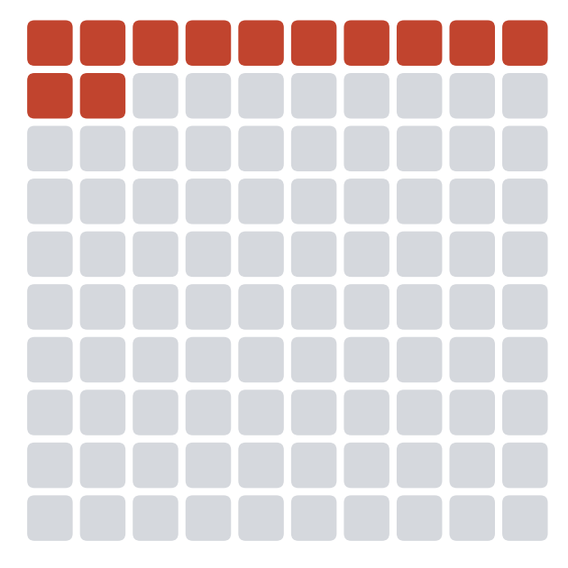
EL PROBLEMA DE NEGOCIO
La oportunidad: llamar menos y acertar más
El banco ofrece un depósito a plazo por teléfono, pero de cada 100 clientes contactados solo 12 contratan.
Un depósito a plazo es un producto de ahorro: el cliente inmoviliza dinero un tiempo a cambio de intereses.
Cada llamada cuesta tiempo y recursos.
LA PREGUNTA CLAVE
¿A qué clientes deberíamos llamar primero para contratar más, llamando menos?
De cada 100 clientes contactados, ~12 contratan
Notes:
El problema de negocio: el banco vende el depósito llamando por teléfono, pero de cada 100 clientes solo unos 12 contratan. Casi 9 de cada 10 llamadas acaban en no, y cada una cuesta. La pregunta que resolvemos es: a qué clientes llamar primero para contratar más llamando menos.

Slide 4
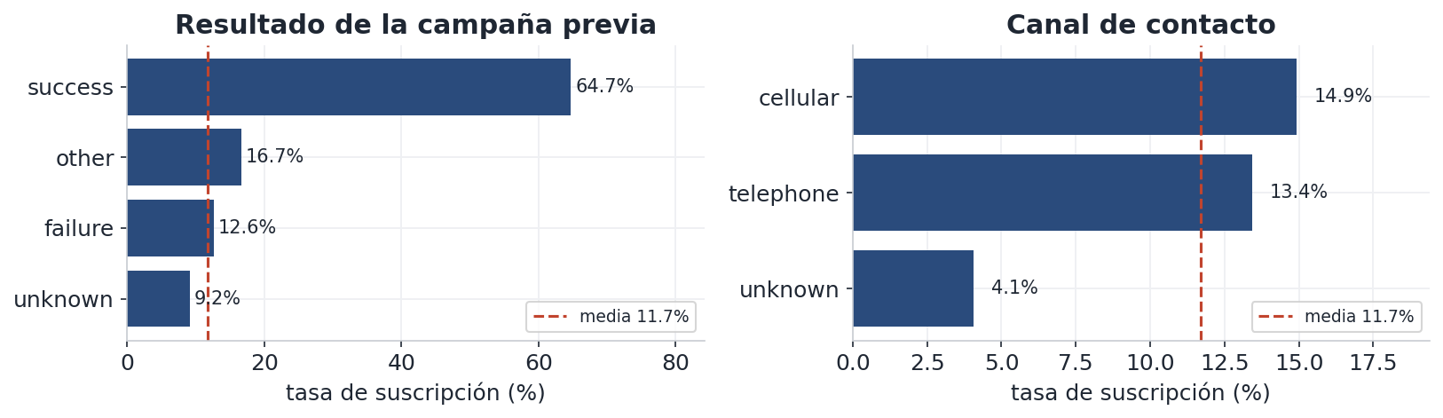
DÓNDE ESTÁ LA OPORTUNIDAD
A qué clientes conviene llamar primero
Los clientes con más probabilidad
Los que ya contrataron antes → contratan al 65 % (5× la media).
En los meses de mayor respuesta (mar, sep, oct, dic).
Jóvenes y mayores, más receptivos que las edades medias.
Clientes sin hipoteca ni préstamo (más margen de ahorro).
Notes:
Los datos nos dicen a quién priorizar. La señal más potente: quien ya contrató en una campaña anterior vuelve a contratar al 65%, cinco veces la media. También hay meses claramente mejores, los jóvenes y mayores responden más, y quienes no tienen deudas tienen más margen para ahorrar. Todo esto orienta a quién llamar primero.

Slide 5
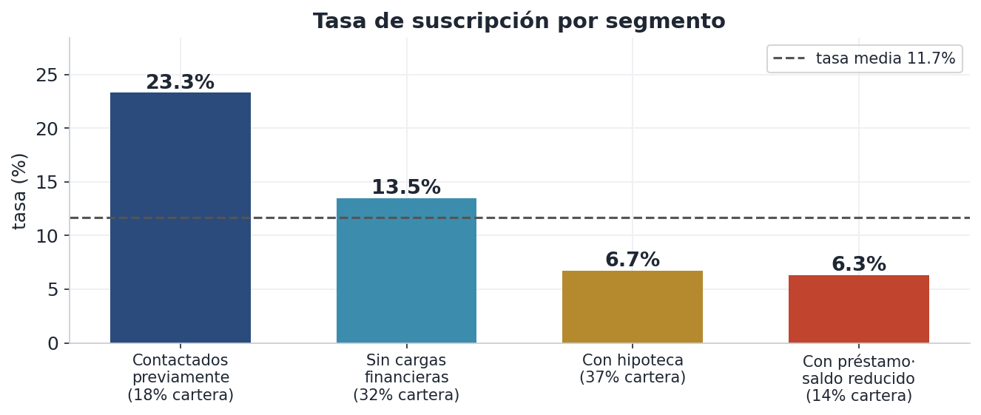
SEGMENTACIÓN DE CLIENTES
Cuatro perfiles de cliente que el banco puede accionar
23 % → 6 %
Según su perfil, un cliente contrata casi cuatro veces más que otro.
El banco puede concentrar el esfuerzo en los dos perfiles fuertes y despriorizar ~la mitad de la cartera, perdiendo muy pocas contrataciones.
Notes:
Agrupamos la cartera en cuatro perfiles de cliente. Y no es decorativo: según el perfil, la conversión va del 23% al 6%, casi cuatro veces. Eso permite concentrar las llamadas en los dos perfiles fuertes y dejar de lado a casi la mitad de la cartera perdiendo muy pocas conversiones. Es el corazón del enfoque: priorizar por perfil.

Slide 6
CONCLUSIONES
Recomendaciones para la próxima campaña
Recontactar a quienes ya contrataron es el grupo que más convierte (~65 %).
1
Concentrar en los meses de mayor respuesta marzo, septiembre, octubre y diciembre.
2
Priorizar los 2 segmentos de alta conversión y despriorizar los 2 más bajos (~½ de la cartera).
3
Limitar el nº de llamadas por cliente insistir demasiado reduce la conversión.
4
Resultado esperado: la misma conversión con bastantes menos llamadas.
Notes:
De todo esto salen recomendaciones concretas para la próxima campaña: recontactar a quienes ya contrataron, concentrar en los meses fuertes, priorizar los dos segmentos de alta conversión y despriorizar la mitad más baja, y limitar las llamadas por cliente para no saturar. El resultado esperado es la misma conversión con bastantes menos llamadas. Nota honesta: hablamos de eficiencia, no de una cifra exacta de ahorro, porque no tenemos el coste por llamada.

Slide 7
EN RESUMEN
Lo que entregamos al banco
1
Un modelo fiable que prioriza a quién llamar, con datos previos a la llamada
2
Perfiles accionables 4 segmentos de cliente con conversión del 23 % al 6 %
3
Recomendaciones claras para captar más contratando menos llamadas
A continuación, el equipo técnico detalla cómo se construye el modelo.
Notes:
En resumen, entregamos tres cosas: un modelo fiable que prioriza a quién llamar usando solo datos previos a la llamada, cuatro perfiles de cliente accionables, y recomendaciones claras para captar más llamando menos. A partir de aquí, el equipo técnico explica cómo se construye. Gracias.

Slide 8
Procesado de datos
Limpieza de datos · feature engineering · codificación · escalado
Notes:
(Aquí toma el relevo Marta para explicar el procesado de datos.)

Slide 9
Feature engineering
Eliminamos duration porque solo existe después de la llamada → provocaría data leakage.
1
Transformamos pdays a binaria: 0 = sin contacto previo, 1 = contacto previo.
2
Recodificamos poutcome = unknown a no_previous_contact, alineado con pdays = -1.
3
Imputamos el valor de unknown en job (solo 0.6% unknown) con la moda del train.
4
Convertimos default, housing y loan a 0/1.
1
Mantenemos education y contact tal cual: unknown es una categoría válida, no un missing real.
6
Resultado esperado: un dataset más limpio, coherente y listo para modelar.
Notes:
De todo esto salen recomendaciones concretas para la próxima campaña: recontactar a quienes ya contrataron, concentrar en los meses fuertes, priorizar los dos segmentos de alta conversión y despriorizar la mitad más baja, y limitar las llamadas por cliente para no saturar. El resultado esperado es la misma conversión con bastantes menos llamadas. Nota honesta: hablamos de eficiencia, no de una cifra exacta de ahorro, porque no tenemos el coste por llamada.

Slide 10
Pipelines para modelos
Automatización del preprocesamiento para optimizar la preparación de modelos
Notes:
(Aquí toma el relevo Marta para explicar el procesado de datos.)

Slide 11
Pipelines para modelos
Se crean 3 pipelines distintos según las necesidades de cada tipo de modelo.
Pipeline 1: modelos que sí necesitan escalado y transformaciones
- Logistic Regression, KNN, SVM
- Requieren escalado, transformación de numéricas y OneHotEncoder para categóricas.
1
Pipeline 2: modelos que no necesitan escalado, pero sí OneHotEncoder
- Árboles y ensembles: DecisionTree, RandomForest, XGBoost, LightGBM
- Las numéricas se dejan tal cual.
2
Pipeline 3: CatBoost
- No necesita ni escalado ni OneHotEncoder
- Maneja categóricas de forma nativa.
3
Cada modelo recibe el preprocesamiento óptimo para su funcionamiento.
Notes:
De todo esto salen recomendaciones concretas para la próxima campaña: recontactar a quienes ya contrataron, concentrar en los meses fuertes, priorizar los dos segmentos de alta conversión y despriorizar la mitad más baja, y limitar las llamadas por cliente para no saturar. El resultado esperado es la misma conversión con bastantes menos llamadas. Nota honesta: hablamos de eficiencia, no de una cifra exacta de ahorro, porque no tenemos el coste por llamada.

Slide 12
Modelado
Baseline · comparativa de modelos · optimización · evaluación en test
Notes:
(Aquí toma el relevo María para explicar el modelado.)

